Slide 1


NACIONALNI PLAN OPORAVKA I OTPORNOSTI 2021.-2026.

Slide 2




STRUKTURA PLANA OPORAVKA I OTPORNOSTI
na razini EU uspostavljen je poseban financijski instrument
Za ublažavanje ekonomskih i društvenih posljedica pandemije
Cilj: ubrzani gospodarski oporavak i veća otpornost gospodarstva na buduće krize
srpanj 2020. postignut dogovor o planu oporavka
Instrument „EU sljedeće generacije“ i Višegodišnji financijski okvir 2021. – 2027. (VFO)
svibanj 2020. Europska komisija predlaže plan oporavka za Europu

Slide 3
STRUKTURA PLANA OPORAVKA I OTPORNOSTI
U okviru „EU sljedeće generacije“ uveden je Mehanizam za oporavak i otpornost (eng. RRF) - bespovratna sredstva i zajmovi u ukupnom iznosu od 672 milijarde eura za financiranje reformi i povezanih investicija
Ključni dokument za gospodarski oporavak Hrvatske – Nacionalni plan oporavka i otpornosti (NPOO) usvojen je na sjednici Vlade 29.04.2021.
Hrvatskoj su raspoloživa bespovratna sredstva u iznosu od 6,3 milijardi EUR (12% BDP-a iz 2020.god.)

Slide 4
PREDUVJET ZA KORIŠTENJE SREDSTAVA
Preduvjet za korištenje sredstava iz RRF-a je izrada Nacionalnog plana oporavka i otpornosti 2021. - 2026. (NPOO) koji obuhvaća:
Reforme
Investicije
koje se trebaju provesti
do 31.kolovoza 2026. god.

Slide 5
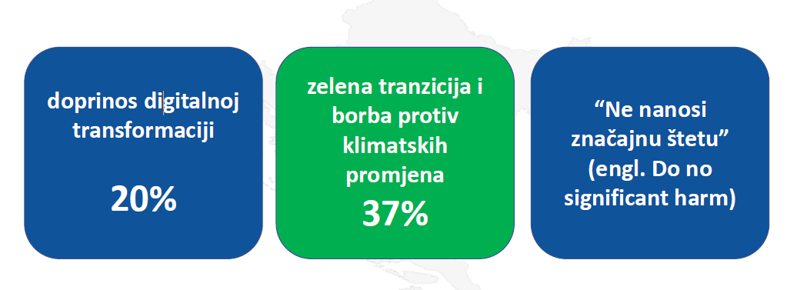
PRIORITETI NPOO-a

Slide 6
TEMELJ ZA IZRADU NPOO-a
Temelj za izradu NPOO-a bili su dokumenti:
Program Vlade
Nacionalni program reformi
Specifične preporuke EK za Hrvatsku
Mjere za sudjelovanje u ERM II (kao preduvjet za ulazak u euro područje)
Nacionalna razvojna strategija 2030.

Slide 7
KOMPONENTE NPOO-a
1. GOSPODARSTVO
2. JAVNA UPRAVA, PRAVOSUĐE I DRŽ.IMOVINA
3. OBRAZOVANJE, ZNANOST I ISTRAŽIVANJE
4. TRŽIŠTE RADA I SOCIJALNA ZAŠTITA
5. ZDRAVSTVO
6. INICIJATIVA – OBNOVA ZGRADA

Slide 8
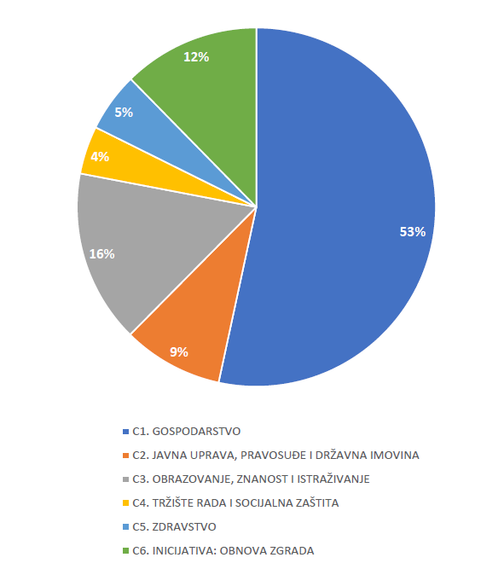
RASPODJELA ULAGANJA PO KOMPONENATAMA

Slide 9
1. GOSPODARSTVO
Reforme i investicije u okviru ove komponente poboljšat će konkurentnost gospodarstva uz jačanje poljoprivrede, prometnog sektora, energetike i zaštite okoliša te podići razinu održivosti turizma ulaganjem u kontinentalni turizam i produljenjem turističke sezone
24 reforme i 64 povezana ulaganja - 26,2 milijarde HRK

Slide 10
2. JAVNA UPRAVA,PRAVOSUĐE I DRŽAVNA IMOVINA
U okviru ove komponente radit će se na poboljšanju učinkovitosti javne uprave, pravosuđa i upravljanja državnom imovinom, kao i na kvaliteti i dostupnosti javnih usluga građanima te učinkovitoj borbi protiv korupcije
29 reformi i 42 povezana ulaganja - 4,35 milijardi HRK

Slide 11
3. OBRAZOVANJE, ZNANOST I ISTRAŽIVANJE
U okviru ove komponente želi se postići moderniziran sustav znanosti i obrazovanja koji omogućava cjeloživotno učenje. Važno je ojačati ljudske i infrastrukturne kapacitete znanstvenih instituta i sveučilišta te stvoriti okvir za inovacije
5 reformi i 9 ulaganja - 7,5 milijardi HRK

Slide 12
4. TRŽIŠTE RADA I SOCIJALNA ZAŠTITA
Ova komponenta važna je za poticanje zapošljavanja i za osnaživanje mirovinskog sustava te sustava socijalne skrbi, uz dodatne napore za suzbijanje siromaštva i socijalne isključenosti
9 reformi i 8 povezanih ulaganja - 2,08 milijardi HRK

Slide 13
5. ZDRAVSTVO
Peta komponenta usmjerena na dostupnost i održivost zdravstvenog sustava, uz njegovu modernizaciju za prevenciju i rano otkrivanje bolesti te razvoj telemedicine i medicinske robotike
5 reformi i 24 ulaganja - 2,56 milijarde HRK

Slide 14
6. OBNOVA ZGRADA
U okviru ove Inicijative pridonijet će se obnovi postojećih zgrada, stambenih i nestambenih, privatnih i javnih uz podizanje energetske učinkovitosti
6 reformi i 4 investicije - 5,94 milijarde HRK
Poseban naglasak - obnova zgrada od javnog interesa zdravstveno i odgojno-obrazovne namjene i energetska obnova zgrada sa statusom kulturnog dobra

Slide 15

KOMPONENTE I PODKOMPONENTE NPOO-a
GOSPODARSTVO
1.1. Otporno, zeleno i digitalno gospodarstvo
1.2. Energetska tranzicija za održivo gospodarstvo
1.3. Unaprjeđenje vodnog gospodarstva i gospodarenja otpadom
1.4. Razvoj konkurentnog, energetski održivog i učinkovitog prometnog sustava
1.5. Unaprjeđenje korištenja prirodnih resursa i jačanje lanca opskrbe hranom
1.6. Razvoj održivog, inovativnog i otpornog turizma

Slide 16
KOMPONENTE I PODKOMPONENTE NPOO-a
2. JAVNA UPRAVA, PRAVOSUĐE I DRŽAVNA IMOVINA
2.1. Jačanje kapaciteta za izradu i provedbu javnih politika i projekata
2.2. Daljnje unaprjeđenje učinkovitosti javne uprave
2.3. Digitalna transformacija društva i javne uprave
2.4. Unaprjeđenje upravljanja državnom imovinom
2.5. Moderno pravosuđe spremno za buduće izazove
2.6. Sprječavanje i suzbijanje korupcije
2.7. Jačanje fiskalnog okvira
2.8. Jačanje okvira za sprječavanje pranja novca
2.9. Jačanje okvira za javnu nabavu

Slide 17
KOMPONENTE I PODKOMPONENTE NPOO-a
3. OBRAZOVANJE, ZNANOST I ISTRAŽIVANJE
3.1. Reforma obrazovnog sustava
3.2. Podizanje istraživačkog i inovacijskog kapaciteta
4. TRŽIŠTE RADA I SOCIJALNA ZAŠTITA
4.1. Unaprjeđenje mjera zapošljavanja i pravnog okvira za moderno tržište rada i gospodarstvo budućnosti
4.2. Unaprjeđenje mirovinskog sustava kroz povećanje adekvatnosti mirovina
4.3. Unaprjeđenje sustava socijalne skrbi

Slide 18
KOMPONENTE I PODKOMPONENTE NPOO-a
5. ZDRAVSTVO
5.1. Jačanje otpornosti zdravstvenog sustava
6. INICIJATIVA: OBNOVA ZGRADA
6.1. Obnova zgrada

Slide 19
RASPODJELA ULAGANJA PO KOMPONENTAMA
Ključni smjerovi:
smjer gospodarskog oporavka te
smjer veće otpornosti gospodarstva i društva na buduće krize.
Gospodarski oporavak - usmjeravanje investicija na sektore koji jamče ubrzan gospodarski rast, očuvanje i stvaranje novih radnih mjesta (66% sredstava; preko 32 milijarde HRK).
Jačanje otpornosti - reforme koje će državne institucije učiniti učinkovitijim i prilagođenijim potrebama gospodarstva (34% sredstava; 16,5 milijardi HRK).

Slide 20
SUSTAV UPRAVLJANJA NPOO-om

Slide 21
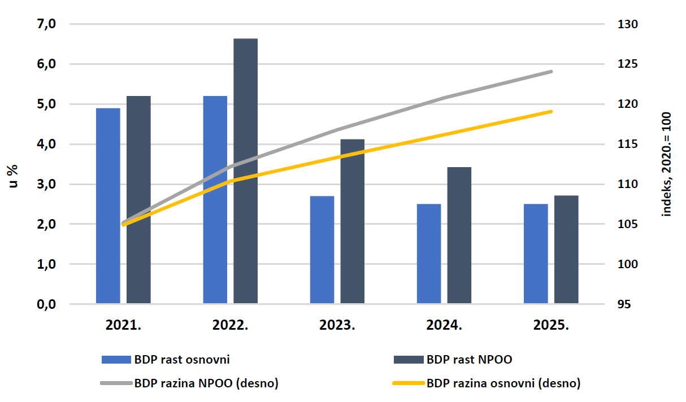
UČINAK NPOO-a NA BDP

Slide 22
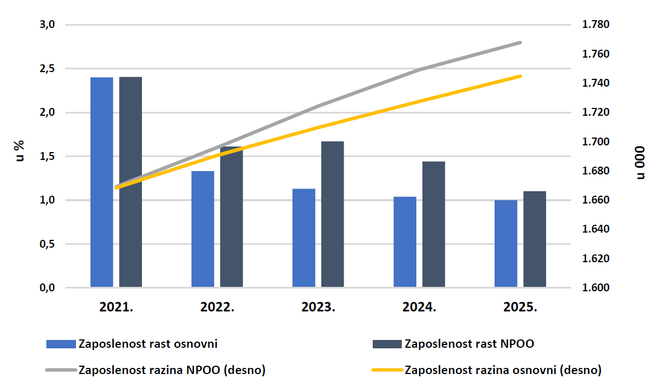
UČINAK NPOO-a NA ZAPOSLENOST

Slide 23

ZAKLJUČAK
NPOO - ključni dokument za gospodarski oporavak
Sva sredstva moraju biti ugovorena do kraja 2023. godine, a sve aktivnosti iz tih projekata i sredstva dobavljačima moraju biti plaćena do sredine 2026. godine, što je ujedno rok za ciljeve NPOO-a
Objave natječaja se očekuju dominantno tijekom 2022.god.
Važno je razmotriti strategije, kapacitete i sposobnosti te popratiti moguće prilike za financiranje kako bi što prije bili spremni aplicirati na neki od natječaja

Slide 24
Zahvaljujemo na pažnji!
https://www.razvojnaagencijazagreb.hr/
Prilaz Ivana Visina 1-3 / 10 000 Zagreb, Hrvatska
Tel: +385 1 460 3482
razvojna.agencija@zagreb.hr

